Slide 1
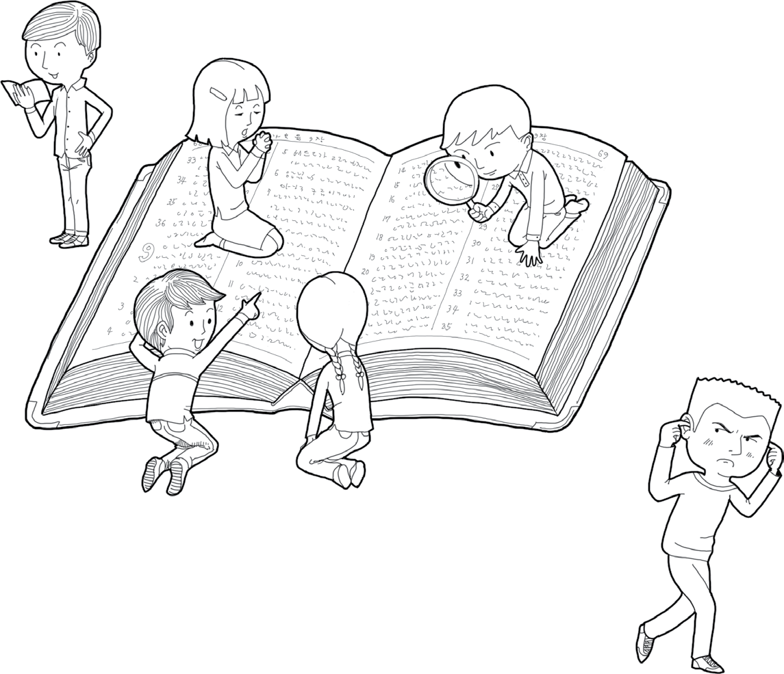
El secreto de la vida de fe
1
La Palabra en mi corazón
Sal 19: 7~14
Himnario 343 (Todas las promesas del Señor)
Hoy aprender
1. Saber la importancia de la Palabra.
Palabra
2. Conocer los beneficios de la meditación y la recitación de la Palabra y practíquela en su vida.
12

Slide 2
Palabra Entender
San Juan 1: 1 declara que la Palabra es Dios. Jesús fue la Palabra que vino a la tierra en la carne. Por lo tanto, 'caminar con el Señor' puede llamarse 'caminar con la Palabra'.
Es una pena que muchos cristianos no conocen bien la Palabra y dudan de su salvación o no viven una vida de fe adecuada. Dios creó todas las cosas con la Palabra y las guarda con la Palabra. Esta Palabra es tan amplia, infinita y tiene tanto poder que cambia no solo la vida de un individuo sino también el destino de una nación. Por lo tanto, para vivir una vida cristiana adecuada, primero debemos darnos cuenta de la importancia de la Palabra.
La Palabra de Dios no solo nos da lecciones necesarias y correctas en nuestras vidas, sino que también reprende y corrige los errores. E instruye a los santos en justicia. Los antepasados de la fe anhelaban estas palabras, y meditaban y recitaban de día y de noche. Al contrario, los impíos no quieren escuchar la palabra de Dios ni la guardan en su corazón. Por lo tanto, Proverbios nos dice que sí hay un oído para escuchar la palabra de Dios como una forma de distinguir a los justos de los impíos.
Nuestro amor por el Señor comienza con escuchar la Palabra. Por lo tanto, debemos poner la Palabra por encima de lo demás y nunca faltar en la hora de aprender la Palabra. Además, cuando escuchamos la Palabra, debemos pensar qué es lo que Dios me está diciendo en este momento, y escuchar activamente con un corazón sincero. Debemos tratar de recordar, meditar, memorizar e incluso vivir de acuerdo con las palabras que hemos escuchado y aprendido.
Resumen de la lección
13

Slide 3
Palabra Escríbelas en la tabla de tu corazón (Recitación)
Bienaventurado el varón que no anduvo en consejo de malos, Ni estuvo en camino de pecadores, Ni en silla de escarnecedores se ha sentado; Sino que en la ley de Jehová está su delicia, Y en su ley medita de día y de noche. (Sal 1:1~2)
Blessed is the man Who walks not in the counsel of the ungodly, Nor stands in the path of sinners, Nor sits in the seat of the scornful; But his delight is in the law of the LORD, And in His law he meditates day and night (Ps 1:1~2)
1
Subraya las palabras o frases clave en la Palabra.
2
¿Qué bendición vendrá a los que aman y meditan en la Palabra (Jer 17:8)?
Palabra Cambiar mi mente a la palabra
1
El Salmo 19: 7-10 registra la revelación de Dios a través de la Palabra. Completa la siguiente tabla para descubrir cómo es Dios.
La nomenclatura de la Palabra
La característica de la Palabra
El efecto de la Palabra
Jehová: La ley
Perfecta
Convierte el alma
Jehová: El testimonio
Hace sabio al sencillo
Jehová: Los mandamientos
Rectos
Puro
Alumbra los ojos
El temor de Jehová
Limpio
Permanece para siempre
Jehová: Los juicios
14

Slide 4
2
¿Cómo podemos beneficiarnos cuando la Palabra amonesta a nosotros y nos guarda? Lee y resume el Salmo 19: 11-13.
3
Podemos conocer, creer y amar a Dios a través de la Palabra. Por lo tanto, la actitud hacia la Palabra es la misma que la actitud hacia Dios. ¿Cuál es mi actitud hacia la Palabra? (Por ejemplo: escuchar la lección, leer la Biblia, hacer Luz Verdadera, recitar)
15

Slide 5
Palabra Aplicando a la vida
La palabra de hoy
(Escribir la Palabra)
La oración de hoy
(Gratitud / Arrepentimiento / Súplica)
D
Dt 17:19
L
Jos 1:8
M
Sal 107:10~11
16

Slide 6
X
Mt 4:4
J
Jn 1:1
V
2Ti 3:15
S
Stg 1:22
17

Slide 7
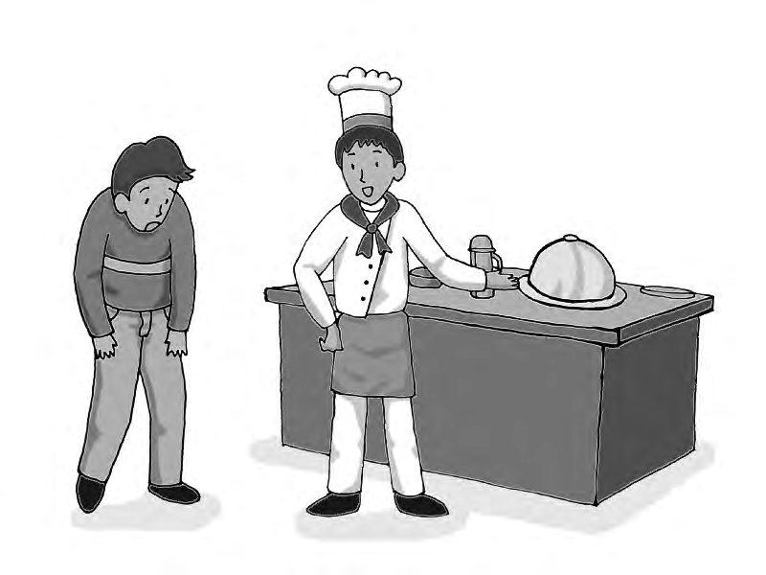
7
Alegoría
Maná perdido
Un joven pobre viajó por Europa desde el Atlántico hasta un nuevo continente en barco. Apenas logró juntar sólo un poco de dinero para comprar el billete del barco, y no podía permitirse el lujo de comer en un restaurante muy caro. Así que comía pedazos de pan seco y leche, y fue muy difícil para un joven como él con apetito, aguantar durante cinco días de navegación.
En la mañana del quinto día, ya no podía soportar el hambre y entró en el comedor ciegamente y comió lo que había muy de prisa. Luego inquietandose su corazón, le dijo al dueño del restaurante:
"Lo siento. No podía soportar el olor a comida deliciosa, con este hambre···.” Entonces el dueño se sorprendió y dijo:
“Pero ¿qué dices? ¿No sabías que tu billete de barco ya tenía la comida pagada?”
Nosotros también tenemos el privilegio de comer todos los días del maná del cielo. Sería muy triste si no lo estás disfrutando.
Desead, como niños recién nacidos, la leche espiritual no adulterada, para que por ella crezcáis para salvación. (1P 2:2)
El respondió y dijo: Escrito está: No sólo de pan vivirá el hombre, sino de toda palabra que sale de la boca de Dios. (Mt 4:4)
18

Slide 8
8
Tengo una pregunta~
La Biblia se llama verdad, entonces, ¿por qué muchas personas no creen la Biblia?
Desafortunadamente, siempre hubo pocos cristianos verdaderos, es decir, los que aceptaron la verdad de la Biblia y aceptaron a Jesucristo como su Salvador. Muchas personas todavía no creen en Jesucristo como su Salvador. Pero esto no es extraño. Jesús también dijo de antemano que son pocos los que habían de ser salvos (Mt 7:13~14).
¿Por qué, entonces, muchas personas no creen en la Biblia y aceptan a Jesús como su Salvador? Debido a la ignorancia de muchos hechos que confirman la verdad de la Biblia, las personas siguen el camino ancho de la destrucción. Sin embargo, muchas personas tienen fe en estudiar y aprender la Biblia(William Ramsey, Lincoln y Lou Wallace).
Pero, de hecho, la gente no cree en la Biblia a propósito. Aunque el espíritu en él conoce a Dios, y todas las cosas dan testimonio de la existencia de Dios, odia poner a Dios en su corazón (Ro 1:28). Al igual que a gusanos sucios les gustan las hojas podridas, un hombre corrupto ama las cosas mundanas más que la gloria de conocer a Dios (Jn 3:19~20).
Otra razón por la cual las personas no aceptan a Jesús como su Salvador es porque el evangelio de salvación es simple. No se entiende de inmediato que la salvación se puede lograr solo aceptando la gracia que Dios ha hecho para los humanos, no a través de los esfuerzos y méritos humanos. Sin embargo, el Evangelio se cree solo cuando tenemos un corazón de niño (Mt 18:3).
Muchas personas no lo creen porque suponen que el cristianismo es una religión negativa teniendo un fuerte yugo, el “No". Pero, al contrario de lo que piensan, cualquiera puede ser verdaderamente libre cuando cree en Jesús, y cuando cree en Jesús como su Salvador, tiene verdadero descanso en su corazón (Jn 8:32,36, Mt 11:28).
Algunos rechazan la verdad por su culpa. Olvidan que el amor de Dios es mayor que sus pecados, no creen que puedan ser perdonados por Dios y no aceptan que se les dé una vida justa. Pero Dios salva a cualquiera que se arrepiente (Ez 33:10-11).
La indiferencia por no saber cuál es la verdad, la terquedad en la maldad, el orgullo espiritual, el malentendido de la verdad, la desesperación, etc., son las razones por las cuales la Biblia es rechazada por las personas.
Entrad por la puerta estrecha; porque ancha es la puerta, y espacioso el camino que lleva a la perdición, y muchos son los que entran por ella; porque estrecha es la puerta, y angosto el camino que lleva a la vida, y pocos son los que la hallan. (Mt 7:13~14)
19

